Slide 1

MARCADORES DISCURSIVOS- CONECTORES
PROFESOR MIGUEL NÚÑEZ VALENCIA

Slide 2
Marcadores discursivos y conectores
Los conectores y marcadores discursivos son palabras o expresiones que se utilizan para relacionar diferentes ideas o partes de un texto. Los conectores ayudan a dar coherencia y cohesión al texto, ya que establecen las relaciones lógicas entre las diferentes oraciones o párrafos. Los marcadores discursivos, por su parte, tienen la función de orientar al lector en el discurso, indicando, por ejemplo, el cambio de tema o la actitud del hablante hacia lo que está diciendo. Ambos elementos son esenciales para construir textos bien estructurados y fáciles de entender

Slide 3
Identifica el conector
✓ El animal tiene una inteligencia cautiva porque una rutina biológica determina sus comportamientos. Por el contrario, la especie humana se aleja de la monotonía animal.
✓ La madre, durante las largas horas de conversación que mantiene con su hijo le enseña a mirar el mundo. El léxico es, pues, el mapa del mundo que el niño va a heredar.
✓ La inteligencia nos permite conocer la realidad. Además, nos permite vivir y pervivir.
✓ Analicemos una operación artística: el dibujo. Por ejemplo, ¿cómo se inventa una caricatura?
✓ Los animales poseen una memoria de reconocimiento, es decir, utilizan la información ante el estímulo adecuado.
✓ Quiero, por lo tanto, hacer ciencia, pero ¿cómo librarme del pasmo, la diversión, el apasionamiento que me produce el tema de este libro?
(Antonio Marina, Teoría de la inteligencia creadora)

Slide 4
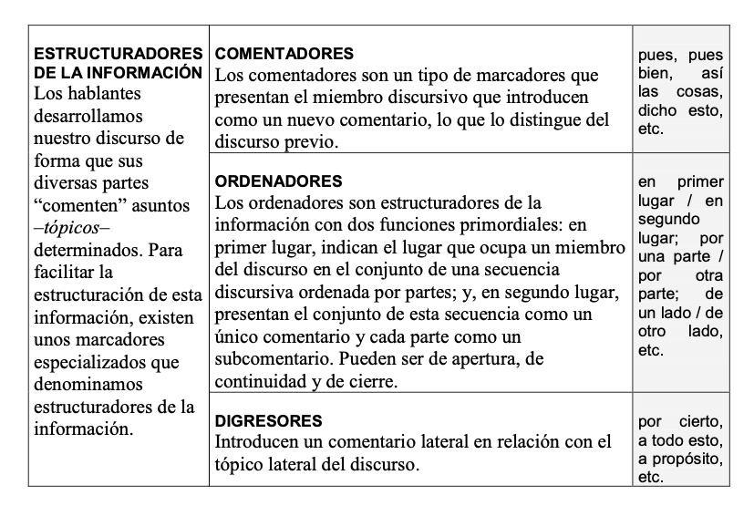
1. estructuradores

Slide 5
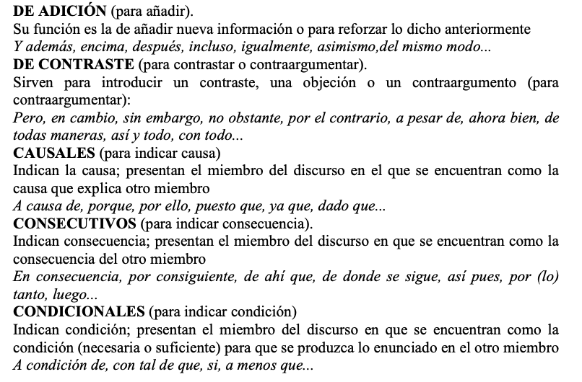
2. Conectores

Slide 6
ejemplos
Sumativo: Se utiliza para agregar información a lo que ya se ha dicho.
Ejemplo: Me gusta el café y también el té.
En este caso, el conector "y" se utiliza para sumar la información de que a la persona le gusta tanto el café como el té.
2. Causal: Se utiliza para indicar una causa y su efecto.
Ejemplo: No pude llegar a tiempo a la reunión porque mi coche se averió.
En este caso, el conector "porque" se utiliza para indicar que el coche se averió, lo que causó que la persona no pudiera llegar a tiempo a la reunión.
3. Contraste: Se utiliza para comparar o contrastar dos elementos.
Ejemplo: Me gusta el chocolate, pero no me gusta el coco.
En este caso, el conector "pero" se utiliza para contrastar la información de que la persona le gusta el chocolate, pero no le gusta el coco.
4. Consecuencia: Se utiliza para indicar una acción que resulta de otra.
Ejemplo: Hizo mucho frío anoche, así que encendí la calefacción.
En este caso, el conector "así que" se utiliza para indicar que debido al frío que hacía anoche, la persona encendió la calefacción.
5- Condicional: Se utiliza para indicar una condición necesaria para que ocurra otra cosa.
Ejemplo: Si estudias mucho, sacarás buenas notas.
En este caso, el conector "si" se utiliza para indicar que la condición necesaria para que la persona saque buenas notas es estudiar mucho.

Slide 7
ejercicios
Me gusta bailar salsa ________ me gusta más bailar bachata.
No pude ir al cine __________ mi auto está en el taller.
Estudio todos los días, ___________ tengo buenas calificaciones.
A ella le gusta el rock, ___________ yo prefiero la música clásica.
Voy a hacer la tarea de matemáticas __________ la de ciencias.
No pudimos hacer el viaje ___________ llovió todo el fin de semana.
Comí mucha pizza, ___________ ahora tengo dolor de estómago.
A Juan le gusta el fútbol, ___________ a su hermana le gusta el tenis.
Estoy aprendiendo francés ___________ alemán.
No salí de casa ___________ estaba estudiando para el examen.

Slide 8
Ejercicios - revisión
(Oposición) Me gusta bailar salsa ________ me gusta más bailar bachata.
(Causa) No pude ir al cine __________ mi auto está en el taller.
(Consecuencia) Estudio todos los días, ___________ tengo buenas calificaciones.
(De contraste) A ella le gusta el rock, ___________ yo prefiero la música clásica.
(Aditivo) Voy a hacer la tarea de matemáticas __________ la de ciencias.
(Causa) No pudimos hacer el viaje ___________ llovió todo el fin de semana.
(Consecuencia) Comí mucha pizza, ___________ ahora tengo dolor de estómago.
(De contraste) A Juan le gusta el fútbol, ___________ a su hermana le gusta el tenis.
(Aditivo) Estoy aprendiendo francés ___________ alemán.
(Causa) No salí de casa ___________ estaba estudiando para el examen.

Slide 9
ejercicios
Hice ejercicio en la mañana, ___________ ahora me siento con energía.
Él es muy alto, ___________ ella es muy baja.
Me gusta leer novelas ___________ poesía.
No pude llegar a tiempo ___________ hubo mucho tráfico.
No estudié para el examen, ___________ saqué una mala calificación.
El gato es muy independiente, ___________ el perro es muy dependiente.
Voy a ir al cine ___________ al teatro.
No pude ir a la fiesta ___________ estaba enfermo.
No dormí bien anoche, ___________ estoy muy cansado.
Él es muy sociable, ___________ ella es muy tímida.
Me gusta la pizza de pepperoni ___________ la de hongos.
No puedo ir al concierto ___________ no tengo suficiente dinero.
Me fui a dormir muy tarde, ___________ me desperté tarde.
A él le gusta la ciudad, ___________ a ella le gusta el campo.
Quiero aprender a tocar el piano ___________ la guitarra.
No puedo ir al gimnasio ___________ tengo mucho trabajo que hacer.
Me quemé la mano, ___________ ahora tengo que ponerme hielo.
Él es muy ordenado, ___________ ella es muy desordenada.
Me gusta el chocolate ___________ la vainilla.
No puedo ir al cine ___________ tengo que cuidar a mi hermana menor.

Slide 10
Ejercicios - revisión
(Consecuencia) Hice ejercicio en la mañana, ___________ ahora me siento con energía.
(De contraste) Él es muy alto, ___________ ella es muy baja.
(Aditivo) Me gusta leer novelas ___________ poesía.
(Causa) No pude llegar a tiempo ___________ hubo mucho tráfico.
(Consecuencia) No estudié para el examen, ___________ saqué una mala calificación.
(De contraste) El gato es muy independiente, ___________ el perro es muy dependiente.
(Aditivo) Voy a ir al cine ___________ al teatro.
(Causa) No pude ir a la fiesta ___________ estaba enfermo.
(Consecuencia) No dormí bien anoche, ___________ estoy muy cansado.
(De contraste) Él es muy sociable, ___________ ella es muy tímida.
(Aditivo) Me gusta la pizza de pepperoni ___________ la de hongos.
(Causa) No puedo ir al concierto ___________ no tengo suficiente dinero.
(Consecuencia) Me fui a dormir muy tarde, ___________ me desperté tarde.
(De contraste) A él le gusta la ciudad, ___________ a ella le gusta el campo.
(Aditivo) Quiero aprender a tocar el piano ___________ la guitarra.
(Causa) No puedo ir al gimnasio ___________ tengo mucho trabajo que hacer.
(Consecuencia) Me quemé la mano, ___________ ahora tengo que ponerme hielo.
(De contraste) Él es muy ordenado, ___________ ella es muy desordenada.
(Aditivo) Me gusta el chocolate ___________ la vainilla.
(Causa) No puedo ir al cine ___________ tengo que cuidar a mi hermana menor.

Slide 11
Ejercicio de escritura
Tema: "¿Cómo el uso excesivo de la tecnología afecta nuestra vida social?"
Instrucciones:
Investiga y lee diferentes puntos de vista sobre el tema.
Escribe un ensayo de al menos una página en el que presentes tu opinión sobre el tema.
El ensayo debe tener una estructura clara que incluya una introducción, un desarrollo y una conclusión.
En la introducción, presenta el tema y explica por qué es importante. Además, incluye tu postura sobre el tema.
En el desarrollo, presenta tus argumentos y evidencias para respaldar tu postura. Puedes usar ejemplos concretos de tu propia experiencia o de noticias actuales.
En la conclusión, sintetiza tus argumentos y haz una reflexión final sobre el tema.
Asegúrate de que el ensayo tenga coherencia y cohesión, y que esté escrito en un lenguaje claro y preciso.
Revisa y corrige tu ensayo antes de entregarlo.

